Slide 1
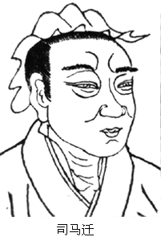
司马迁发愤写《史记》
史家之绝唱
无韵之离骚
——鲁迅

Slide 2

读准字音
qiān xiào tíng yù
司马迁 辉煌 耻辱 呼啸 朝廷 监狱
记载 搜集 酷刑 泰山 悲愤 飞来横祸
xíng tài hèng

Slide 3

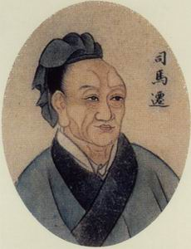
选择正确的读音
记载（zǎi zài） 搜(sōu shōu)集
酷刑（xín xíng） 发愤（fèn fèng）

Slide 4
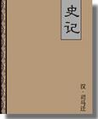
词语解释
讲述：把道理或事情讲出来。
记载：把事情写下来。
搜集：到处寻找并聚集在一起。
研读：钻研并阅读。
飞来横祸：意外到来的祸患。
发愤：决心努力。
专心致志：致：尽，极；志：意志。把心思全放在上面。形容一心一意，聚精会神。

Slide 5
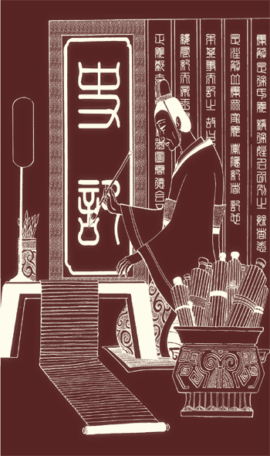
全文思路
殷勤的嘱托
飞来的横祸
忍辱负重地写作
完成辉煌巨著

Slide 6

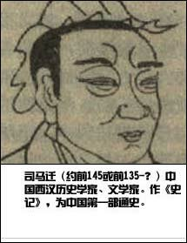
第一段：（第1、2节）：父亲对司马迁的影响和临终时的嘱托。
第二段：（第3节）：讲一场飞来横祸降临到司马迁的头上但司马迁忍辱负重坚持写书。
第三段：（第4节）：讲司马迁用毕生的心血写成了辉煌巨著——《史记》。

Slide 7
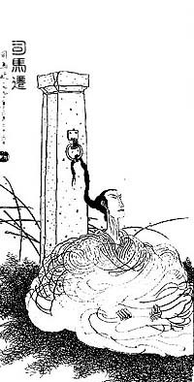
司马迁悲愤交加，几次想血溅墙头，了此残生。但想到《史记》还没有完成，便打消了这个念头。他想："人总是要死的，有的重于泰山，有的轻于鸿毛。我如果就这样死了，不是比鸿毛还轻吗？我一定要活下去！我一定要写完这部史书！"想到这里，他尽力克制自己，把个人的耻辱、痛苦全都埋在心底，重又摊开光洁平滑的竹简，在上面写下了一行行工整的隶字。
1、是什么使司马迁打消了轻生的念头？
2、这话说得多好！人应当有理想，有追求！

Slide 8
阅读课文片段，完成练习
就这样，司马迁发愤写作，用了整整（ )年时间，在他（ ）岁时，终于完成了一部
（ ）字的辉煌巨著——《史记》。这部前无
古人的著作，几乎耗尽了他毕生的心血，是他用生命
写成的。
1、 根据课文内容，在空白处填上相应的数字。从这些数字中你体会到什么？请用文中的一句话来表达。
2、《史记》共有130篇，分为
几种形式。
本纪、表、书、世家、列传

Slide 9
发愤--振作起来，努力地去做。
司马迁受刑后怎么想的？
司马迁悲愤交加，几次想血溅墙头，了此残生。但想到《史记》还没有完成，便打消了这个念头。他想："人总是要死的，有的重于泰山，有的轻于鸿毛。我如果就这样死了，不是比鸿毛还轻吗？我一定要活下去！我一定要写完这部史书！"
司马迁是怎么做的？
他尽力克制自己，把个人的耻辱、痛苦全都埋在心底，重又摊开光洁平滑的竹简，在上面写下了一行行工整的隶字。

Slide 10
成语填空
（ ）服（ ）服 （ ）德（ ）德 （ ）讹（ ）讹 （ ）牙（ ）牙 （ ）老（ ）老 （ ）计（ ）计
神（ ）（ ）神 精（ ）（ ）精
痛（ ）（ ）痛 欺（ ）（ ）欺 （ ）（ ）将 日 （ ）（ ）日
微（ ）（ ）微

Slide 11
成语填空
（心）服（口）服 （以）德（报）德
（以）讹（传）讹 （以）牙（还）牙
（倚）老（卖）老 （将）计（就）计
神（乎）（其）神 精（益）（求）精
痛（定）（思）痛 欺（人）（自）欺
将（门）（有）将 日（复）（一）日
微（乎）（其）微

